Slide 1
LDAP et un petit peu plus

Slide 2
I

Slide 3
Un peu d'histoire
D'abord X.500 :
  Annuaires, uniquement. 1988, OSI
Puis vint LDAP : 1993
  Alternative légère
15 ans plus tard :
  Il est temps de rentrer dans une ère nouvelle!

Slide 4
LDAP aujourd'hui
Pages Blanches/Pages Jaunes
NIS
PAM
Sécurité, PKI
Applications ?

Slide 5
LDAPdap aujourd'hui...
La complexité de LDAP a freiné son adoption
Pas de réel leader :
  Netscape, Sun, IBM, OpenLDAP, OID, AD…
Pas d'évolution depuis 1993 !

Slide 6
LDAP aujourd'hui...
Depuis LDAP V3, pas de V4 en vue
Les dernières RFCs (45xx) ne sont qu'une version plus explicite des RFCs de 1993 (225x)
Elles ont été publiées en 2006

Slide 7
LDAP aujourd'hui...
Archaïque
Complexe
Inconsistent
Sous-utilisé
Le marché n'est pas en croissance forte

Slide 8
LDAP aujourd'hui ...
Peu d'outils
Peu de compétences
Les SGBDR sont enseignés, pas LDAP
L'API est un vrai problème (JNDI ...)

Slide 9
LDAP aujourd'hui
Microsoft a introduit AD
D'un seul coup, LDAP s'est répandu sur des millions de machines
Mais l'intégration reste toujours un problème
Et ce problème est maintenant majeur !

Slide 10
Le futur de LDAP
De meilleurs outils
Entre SGDBR et LDAP, un choix plus crédible
Des API plus puissantes
Une meilleure intégration

Slide 11
Le futur de LDAP
Gestion des Annuaires Virtuels intégrée
Ajout de triggers, de vues et de SP
Gestion intégré de système d'orchestration
Système d'ACI commun
Système de réplication commun

Slide 12
Le futur de LDAP
Persistence de données : OLM
Gestion du DIT graphique
Gestion de la réplication graphique
Système de gestion des rollbacks
Transactions

Slide 13
Le futur de LDAP
LDAP est au centre des systèmes d'information
Il doit se faire transparent pour les utilisateurs
Il doit évoluer pour intégrer le 'cloud'

Slide 14
II

Slide 15
Ldap, pour quoi faire ?

Slide 16
AUTHN
Authentification : Qui es-tu ?

Slide 17
Simple
Identifiant/Mot de passe
Généralement, le mot de passe est crypté
  MD5
  Crypt (unix)
  SHA(x)
  …
Est-ce suffisant ?

Slide 18
Two-Factors Authentication
3 éléments constitutifs de l'identification
  Ce que l'on sait : Mot de passe
  Ce que l'on a : Clef physique
  Qui on est : Biométrie
Que l'on combine pour plus de sécurité :
  Mot de passe + clé USB
  Mot de passe + empreinte digitale
  ...
Notes:
Cas de IBM/Lenovo, qui dispose d'un lecteur d'empreinte digitale : en fait, associe l'empreinte à un mot de passe : fausse sécurité.
Dispositif SecureId ou équivalent
Clé USB

Slide 19
Two-Factors Authentication
Avantages :
  Intrusion plus difficile (il faut posséder 2 informations au lieu d'une seule)
  Pallie la faiblesse des mots de passe (au moins partiellement)
  Simple à mettre en oeuvre

Slide 20
Two-Factors Authentication
Inconvénients :
  La perte du dispositif matériel impose un 'provisionning'
  Coût non négligeable
  Infrastructure plus complexe
  Applicatifs plus complexes
Notes:
Coût pour une solution de type securid : de qq € à 45€ par dispositif, plus abonnement annuel plus coût du server (qq dizaines de millier d'euros par an)
Provisionning : nécessite la présence de la personne sur place

Slide 21
OTP
Le mot de passe n'est valide qu'une fois
Durée de vie limitée
Nécessite un dispositif externe :
  Token
  Téléphone
  Même une liste papier...

Slide 22
SSO
Pourquoi se logger plusieurs fois ?
  Applications critiques/non critiques
  Durée de vie des sessions
  Différence des systèmes d'authentification
Notes:
- Plusieurs niveaux d'authentification
* Système
* Application
* Fonction
Pb de la machine à café : je pars prendre mon café je laisse mon poste connecté...
Poste mobile : je peux me connecter à plusieurs postes en même temps
Pb du poste bloqué : comment gérer la déconnexion ? Doit-on bloquer le nouveau login ou déconnecter l'ancien ?
Pb du password Postit

Slide 23
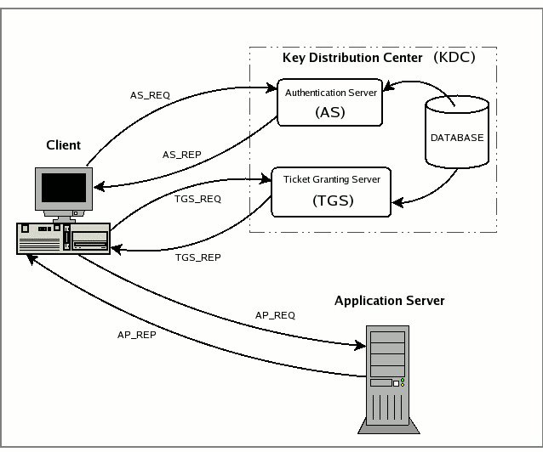
Kerberos

Slide 24
PKI
Stockage des certificats
Gestion des ajouts
Gestion des révocations
Gestion de la publication

Slide 25
AUTHZ
Autorisation : que peux-tu faire ?

Slide 26
Unix
Read/write/execute
User/group/other
ACLs (Posix)

Slide 27
Windows
User/Group/Universal Group
SID : Security Identifier
ACL : Access Control List
ACE : Access Control Entry

Slide 28
Est-ce suffisant?
Explosion combinatoire
Complexité de gestion
Tendance à tout authoriser
Pas de nettoyage

Slide 29
RBAC
Diminution drastique du coût de gestion
Complexité intrinsèque

Slide 30
III

Slide 31
Nouveaux entrants
ApacheDS
OpenDS
UnboundID

Slide 32
Nouveaux entrants
Tous on Java
  Parce que c'est plus facile à écrire
  Parce que c'est plus facile de construire une communauté
  Tous Open Source

Slide 33


ApacheDS
Une nouvelle génération
De serveur LDAP

Slide 34

ApacheDS
Apache DS c'est :
  Serveur Certifié par l'OpenGrouo
  En Java
  Au sein de l'ASF
Mais aussi :
  Des outils (Apache Directory Studio)
  Un serveur Kerberos
  Une solution d'IdM (TripleSec)
Et bien sûr, OpenSource (ASL 2.0)

Slide 35
ApacheDS
Stored Procedures
Extensible (plugins)
Multi partitions
Multi backends
Triggers
Support complet des ACIs X500
Performant

Slide 36
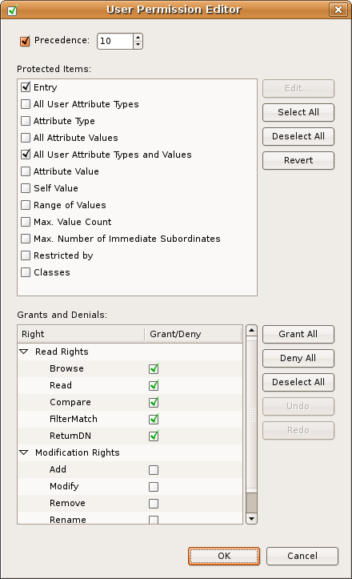
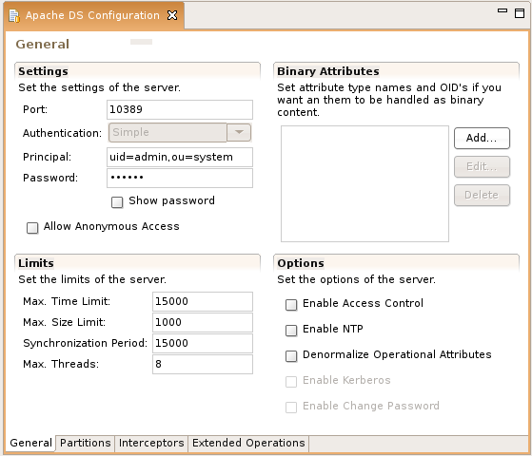
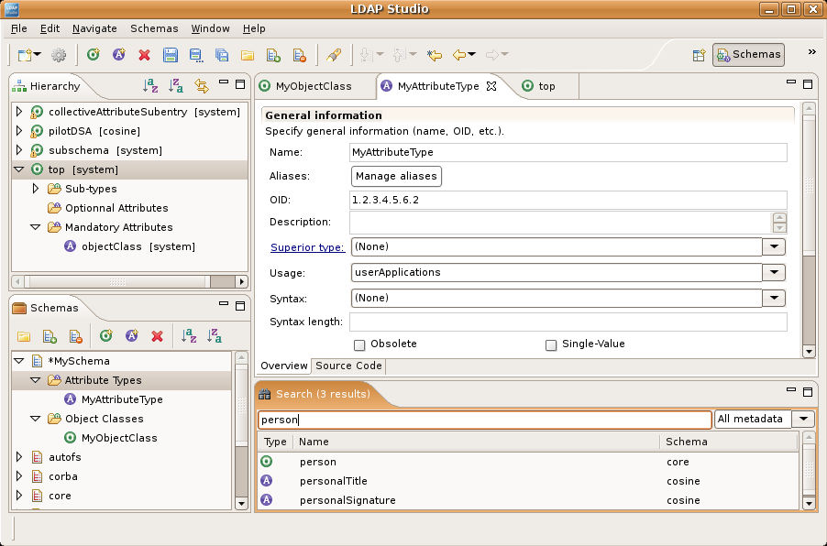
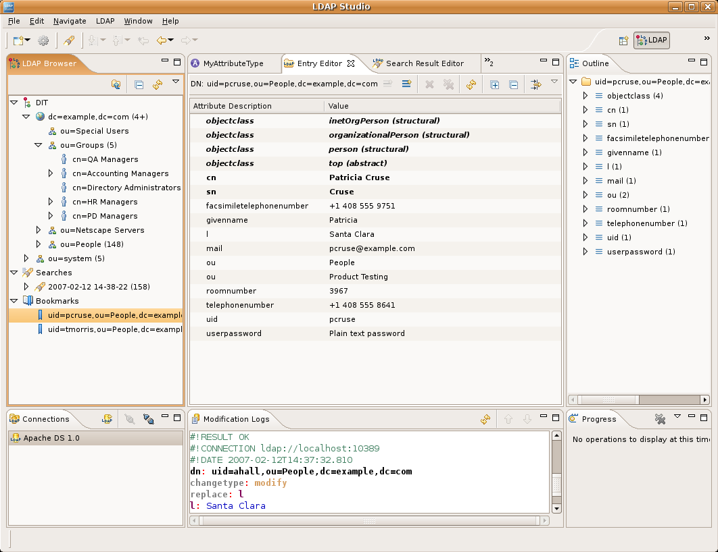
ApacheDS
Apache Directory Studio : Browser, schema & ACI editor, ADS configuration

Slide 37
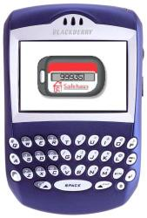
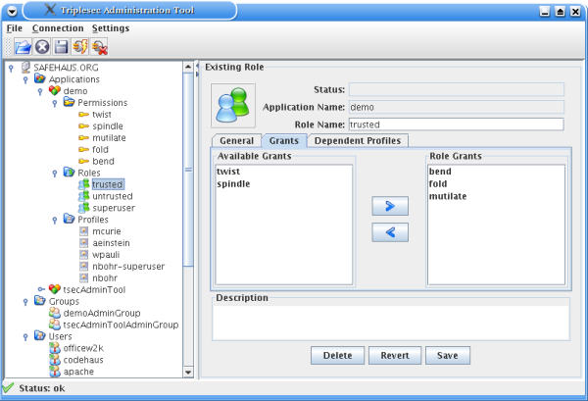
ApacheDS
TripleSec :

Slide 38
Apacheds
Apache Directory Server :
  30 committers, 5 temps plein
Apache Directory Studio :
  2 committers actifs
TripleSec
  En cours de développement
Angleterre, Turquie, France, Allemagne, USA, Suisse, Inde, Australie, Italie
+ de 600 000 SLOCs

Slide 39
ApacheDS
6ème plus gros projet Apache
Plus de 360 downloads de Studio par jour
Plus de 165 downloads du serveur par jour

Slide 40
ApacheDS en Java:
Pourquoi ?
Langage le plus utilisé aujourd'hui
Disponible sur toutes les plates-formes
Création d'une communauté autour de Java aisée
OpenLdap manque de souplesse
Nouvelle architecture pour une nouvelle génération de serveur LDAP
Notes:
Passage de 3 committers à 12 committers en 2 ans, dont 4 full time

Slide 41
JAVA : avantages
Langage de haut niveau
Evoluant (Java 1.4, 5, 6 bientôt 7)
Large base de développeurs
Pas de problèmes de portage
Performant (équivalent à C/C++)
ADS est embarquable (Geronimo)
Utilisation de ADS pour les tests unitaires

Slide 42
Java : contraintes
Le langage évolue ... pas les utilisateurs !
Obligation de tester toutes les versions
Obligation de tester toutes les JVMs (Sun, IBM, BEA, Apple, Harmony ...)
Niveau des développeurs assez disparate...
Richesse des librairies !

Slide 43
Pourquoi un nouveau serveur LDAP?
Il n'en existe finalement qu'assez peu
Pas de solutions assurant la transition vers l'avenir (IdM)
Pas de solutions souples et embarquable
LDAP est au coeur du SI : importance d'apporter des solutions novatrices
La 'marque' Apache est un plus

Slide 44
Fonctionalités
Ldap Server
Kerberos server
Triplesec
MMR
SP + triggers
ACIs
HBase
LDAP browser
Schema editor
ACI editor
ADS configuration
DSML 2.0
Change log
Embarquable

Slide 45
LDAP embarqué
Utile pour beaucoup d'applications
Facile à packager
LDAP au plus proche de son utilisation
Facilite l'écriture de tests unitaires

Slide 46
Extensible
Possibilité d'ajouter de nouvelles Syntaxes dynamiquement
Interceptors
SP

Slide 47
e-Provisionning
Facile à mettre en oeuvre :
  Existence de Triggers/SP
  En java
  Scheduler embarqué (Quartz)

Slide 48
Objectif
Faire de ApacheDS une solution d'IDM globale

Slide 49
Positionnement

Slide 50
Acteurs Open Source
Open LDAP
  Emanation University Of Michigan (1998)
  Utilise BDB (LGPL)
  C
FDS (RedHat)
  En fait, NDS, donc C (Même source UoMich)
  Limité à 4 serveurs en réplication MM
Open DS (Sun)
  Récent (août 2006), Java. Quid de l'avenir ?

Slide 51
Acteurs Closed Source
Sun DS
IBM Tivoli Directory Server
OID (Oracle)
e-Directory (NetScape)
e-Trust (CA)
AD, AD/AM (Microsoft)
RedHat Directory Server
Acteurs majeurs du SI

Slide 52
Q&A

